Slide 1


ОСНОВНЫЕ ПОДХОДЫ К ОРГАНИЗАЦИИ ИССЛЕДОВАТЕЛЬСКОЙ ДЕЯТЕЛЬНОСТИ МУРМАНСКИМ РЕГИОНАЛЬНЫМ НАУЧНЫМ ОБЩЕСТВОМ ШКОЛЬНИКОВ
Сагайдачная Виктория Владимировна, канд. пед. наук, г. Мурманск
Макарова Юлия Николаевна, г. Мурманск, старший методист,
ГАУДО МО «МОЦДО «Лапландия»
Огурцова Галина Игорьевна, г. Мурманск, старший методист,
ГАУДО МО «МОЦДО «Лапландия»

Slide 2
Федеральный государственный образовательный стандарт основного общего образования
Нормативно закрепляет необходимость формирования таких личностных характеристик выпускника как готовность к сотрудничеству, способность осуществлять учебно-исследовательскую, проектную и информационно-познавательную деятельность.
Требования к результатам освоения обучающимися основной образовательной программы включают владение навыками учебно-исследовательской, проектной деятельности, формирование навыков участия в различных формах организации учебно-исследовательской и проектной деятельности (творческие конкурсы, олимпиады, научные общества, научно-практические конференции, олимпиады, национальные образовательные программы и т.д.), и овладение приемами учебного сотрудничества и социального взаимодействия со сверстниками, старшими школьниками и взрослыми в совместной учебно-исследовательской и проектной деятельности.

Slide 3
Исследовательская деятельность
- технология, реализация которой наиболее эффективна в системе дополнительного образования.
Реализовать данную технологию в системе дополнительного образования позволяют:
- гибкие образовательные программы, выстраиваемые в соответствии со спецификой выполняемой задачи, способностями каждого учащегося,
- индивидуальные формы работы,
- создание таких условий, при которых обучающийся «сам должен находить проблемы, ставить задачи, двигаться по пути их решения, получать и оценивать результаты».

Slide 4
Исследовательская компетентность
совокупность знаний, способностей, навыков и опыта в проведении исследования, получении определенного нового знания, нового интеллектуального продукта, создания нового проекта, нового решения проблемы; качества и умения, которые человек должен проявлять в проведении эффективного исследования любого вопроса.

Slide 5

Региональное научное общество школьников Мурманской области
«Северное сияние»
Целью РНОШ МО является создание творческой среды для проявления и развития способностей талантливых школьников и студентов, обеспечения возможности их самоопределения и самореализации.
Основные задачи:
- привлечение внимания обучающихся к наиболее перспективным областям науки, развитие технических, естественных и социально-гуманитарных знаний
- развитие навыков научно-исследовательской работы, умения самостоятельно и творчески мыслить, использовать полученные знания на практике;
- развитие навыков самостоятельной работы с научной литературой, обучение методике научно-исследовательской работы;
- пропаганда достижений отечественной и мировой науки, техники, культуры;
- осуществление поддержки и координация работы научных обществ школьников.

Slide 6

Структура Регионального научного общества школьников Мурманской области
Общее собрание
Координационный совет
«Естественные науки и современный мир»
«Инженерные науки»
«Социально-гуманитарные и экономические науки»
«Прикладное искусство»

Slide 7
Образовательные и научные организации региона, ведущие предприятия области
Мурманский арктический государственный университет
Мурманский технический государственный университет
Кольский научный центр Российской академии наук
ОЯРБ Головной филиал СРЗ «Нерпа» ОАО «ЦС «Звездочка»,
ЗАО «ФосАгро АГ»,
Кольская АЭС
Региональный центр научно-технического творчества ГАУДО МО «МОЦДО «Лапландия»
ГАПОУ МО «Мончегорский политехнический колледж», лаборатория «ФабЛаб Мончегорск»
Детский технопарк «Кваториум-51»
Общеобразовательные организации и организации дополнительного образования региона

Slide 8
Сеть муниципальных и городских координационных центром программы
«Шаг в будущее»
Координационный центр Российской научно-социальной программы для молодёжи и школьников «Шаг в будущее» по Мурманской области
17 муниципальных и городских координационных центров программы «Шаг в будущее»

Slide 9
Координационный центр программы «Шаг в будущее» по Мурманской области
Для обучающихся
Молодежный научный форум Северо-Запада России «Шаг в будущее»
Соревнование молодых исследователей программы
«Шаг в будущее» в Северо-Западном федеральном округе РФ
I этап Всероссийской олимпиады школьников «Шаг в будущее»
Региональная научная и инженерная выставка молодых исследователей «Будущее Севера»
Региональное соревнование юных исследователей «Будущее Севера. ЮНИОР»

Slide 10
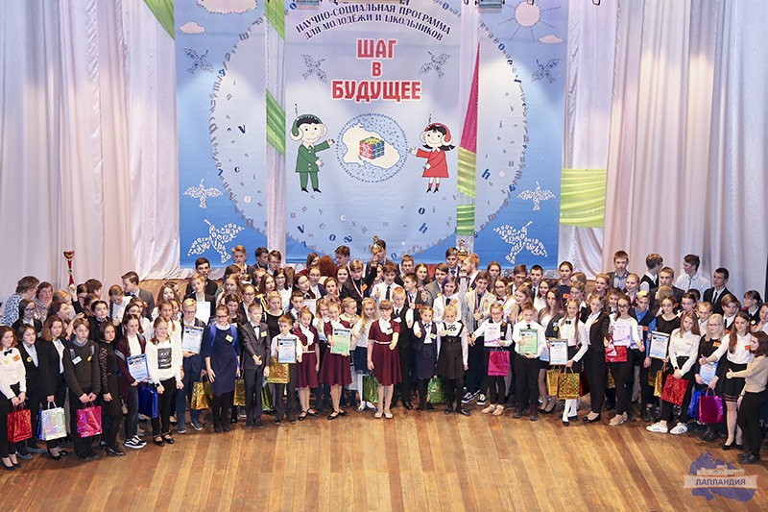
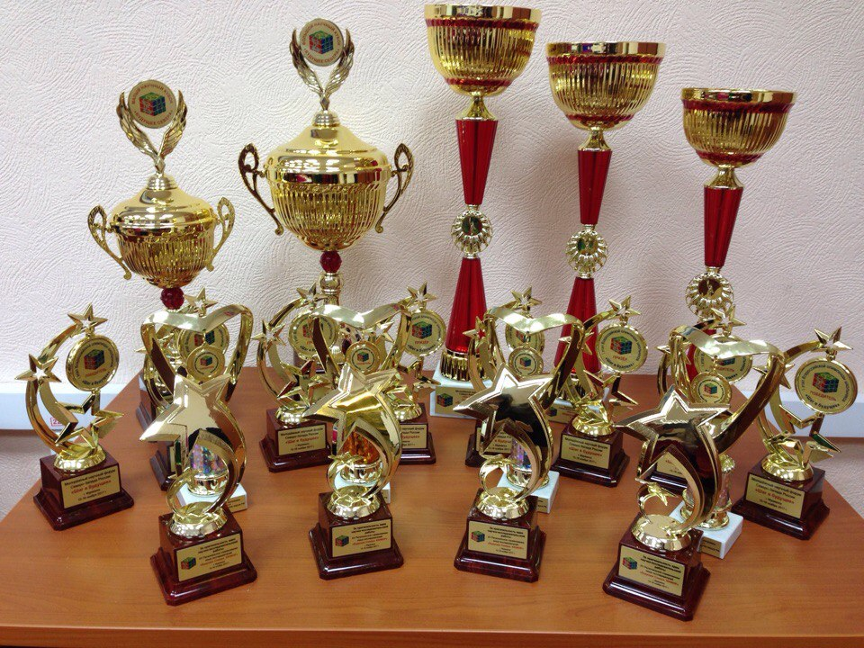
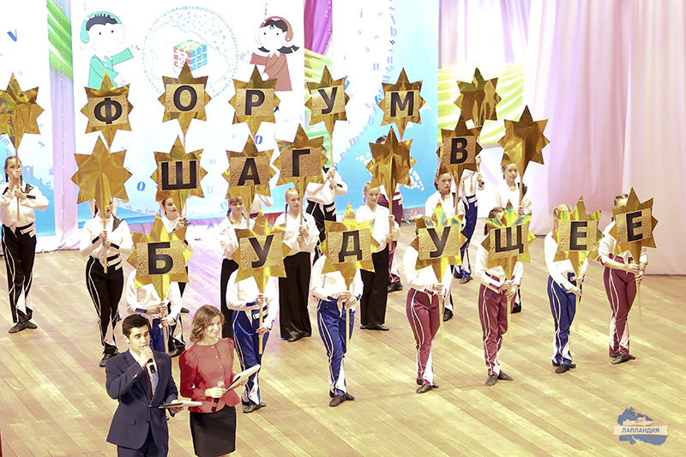
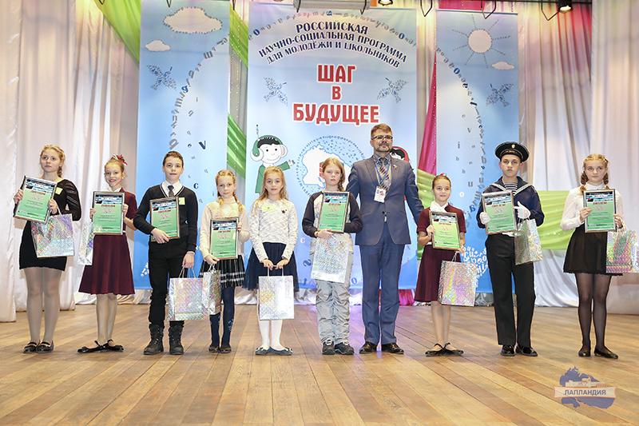

Slide 11
Координационный центр программы
«Шаг в будущее» по Мурманской области
Для обучающихся
Образовательные программы «Академия юных» (очно-заочное обучение) и «Я – исследователь» (дистанционное обучение)
Малая региональная научная конференция «Я – исследователь»
Специализированные научные семинары для старших школьников-исследователей и интерактивные практикумы для младших школьников «Научный десант КНЦ РАН»
Экскурсии в Полярно-альпийский ботанический сад-институт Кольского научного центра Российской академии наук в городе Кировске, музей Полярного научно-исследовательского института морского рыбного хозяйства и океанографии им. Н.М. Книповича, интерактивные экскурсии в выставочный центр «Атомный ледокол «Ленин», шоу химических фейерверков на кафедре химии МГТУ, экскурсии по экспозициям краеведческого музея «Закрома науки» и т.п.
Научно-популярные лекции ведущих ученых области, творческие встречи с молодыми учеными Заполярья в рамках Конвента молодых ученых «Наука молодая»
Индивидуальные консультации

Slide 12
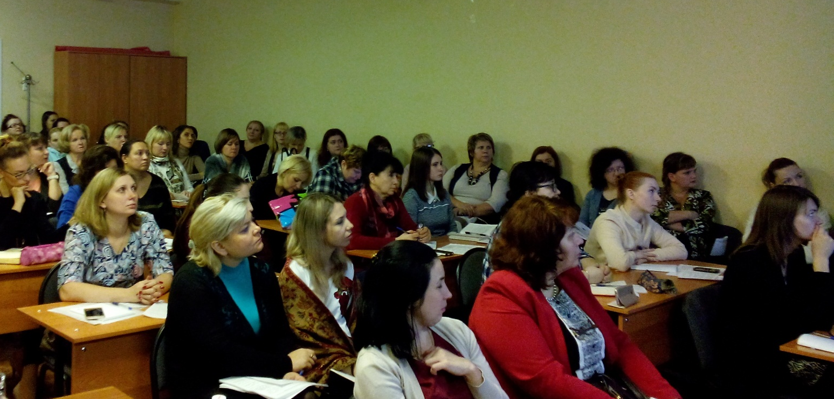
Координационный центр программы
«Шаг в будущее» по Мурманской области
Для научных руководителей, специалистов общеобразовательных организаций и организаций дополнительного образования:
Школа молодого научного руководителя
Областные семинары по вопросам организации исследовательской деятельности с обучающимися
Совещания руководителей и
исполнительных директоров
муниципальных и городских КЦ
программы «Шаг в будущее»

Slide 13
Наиболее эффективный подход к организации исследовательской деятельности
развитие исследовательских компетенций молодых исследователей;
поддержка деятельности школьных и муниципальных научных обществ;
организация обучающих мероприятий для педагогов – руководителей школьников;
организация мероприятий по пропаганде и популяризации науки, научно-исследовательской деятельности и научного творчества в молодежной среде.

Slide 14


СПАСИБО ЗА ВНИМАНИЕ!

